Slide 1
SpotShit
Smart bildedeling for samfunnets beste.

Slide 2
Scenario
Ulykke
og eller hull i veien

Slide 4
Konsept
Hovedkonsept:
Bildedeling mellom borgere og kommune -
Plattform for byens etater å få kritisk informasjon- Når det skjer!
Både som supplement til nødtelefon -
og som innsamling av data til ingeniørvesenet
Utallige bruksmuligheter!

Slide 5
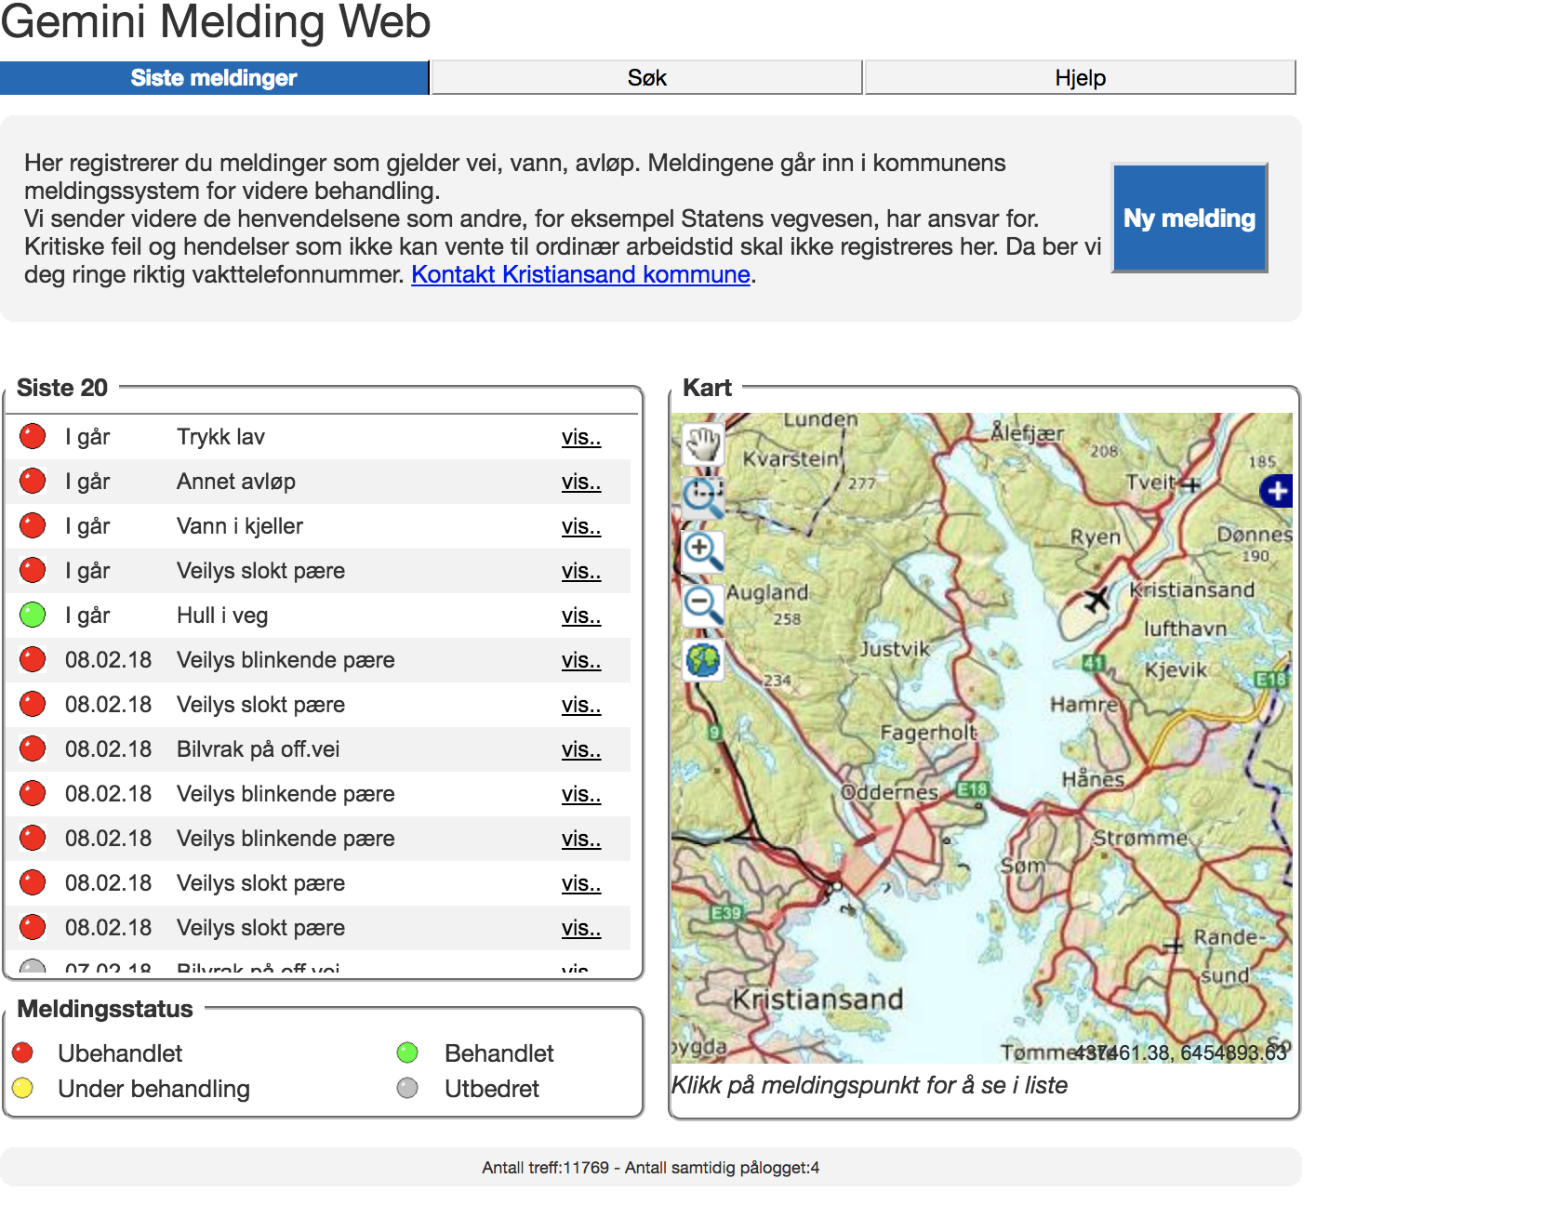
Hva kan vi forbedre?

